Slide 1
Nike
Марупов Ромиз Алимухаммадович

Slide 2
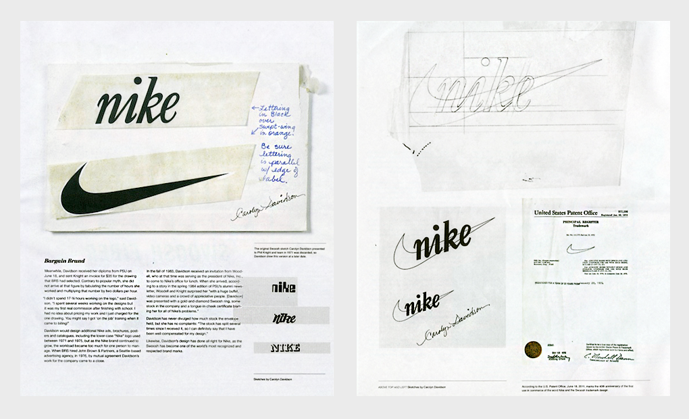
о бренде
Nike — одном из самых известных и популярных спортивных брендов в мире. Компания была основана в 1964 году под названием Blue Ribbon Sports, а в 1971 году получила своё нынешнее имя и знаменитый логотип — "Swoosh".

Slide 3
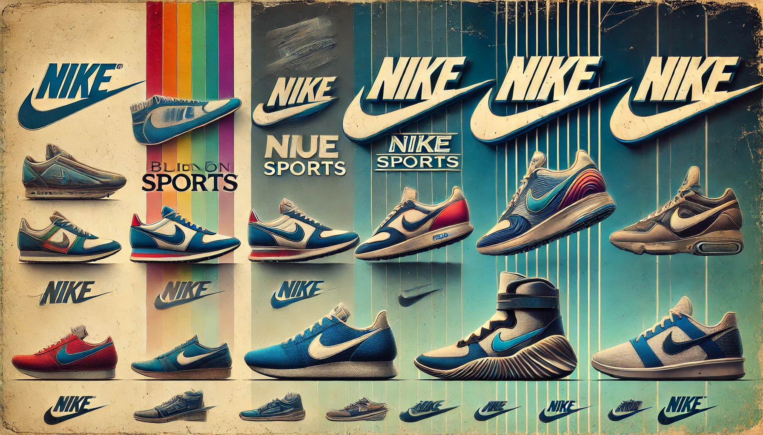
Эволюция бренда
История Nike началась с продажи спортивной обуви японского бренда Onitsuka Tiger. В 1971 году компания начала производить собственную продукцию, а уже в 1980-х годах стала лидером на рынке спортивной обуви. Ключевым моментом в истории бренда стало сотрудничество с Майклом Джорданом, которое привело к созданию линейки Air Jordan. Логотип "Swoosh" стал символом динамики и побед, а слоган "Just Do It", появившийся в 1988 году, вдохновляет миллионы людей по всему миру.

Slide 4
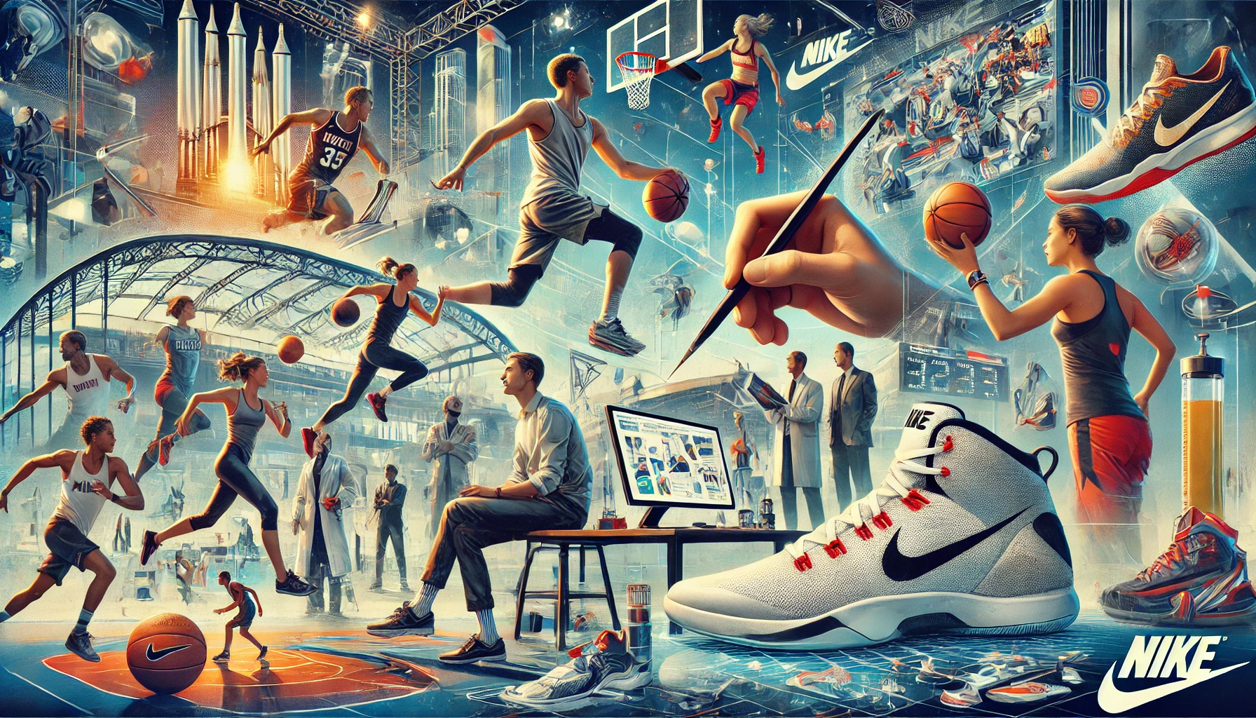
Чем занимается Nike
Nike разрабатывает и производит спортивную обувь, одежду и аксессуары. Основные направления — бег, баскетбол, футбол, тренировки и спорт в целом. Также компания активно занимается продвижением инновационных технологий, таких как Nike Air и Flyknit, которые улучшают производительность спортсменов. Кроме того, Nike спонсирует множество профессиональных спортсменов и команд, что укрепляет её позиции как ведущего спортивного бренда.

Slide 5
Финансовые показатели
На 2024 год рыночная капитализация Nike превышает 190 миллиардов долларов. Стоимость бренда оценивается более чем в 50 миллиардов долларов, согласно данным Brand Finance. Годовая выручка компании за 2023 год составила около 50 миллиардов долларов. Nike остаётся лидером в своём сегменте, задавая стандарты качества и стиля.

Slide 6
Заключение
Подводя итог, Nike — это больше, чем просто спортивный бренд. Это символ мотивации, вдохновения и стремления к победе. Логотип "Swoosh" и слоган "Just Do It" стали частью глобальной культуры. Как сказал сооснователь компании Билл Бауэрман: "Если у вас есть тело, вы — атлет".

Slide 7
Благодарю за внимание!

